Slide 1
教育统计管理信息系统
2026年教育事业统计培训
2026年

Slide 2
目录
01
02
03
04
整体考虑
基本概念
工作流程
系统使用

Slide 3

01 整体考虑

Slide 4
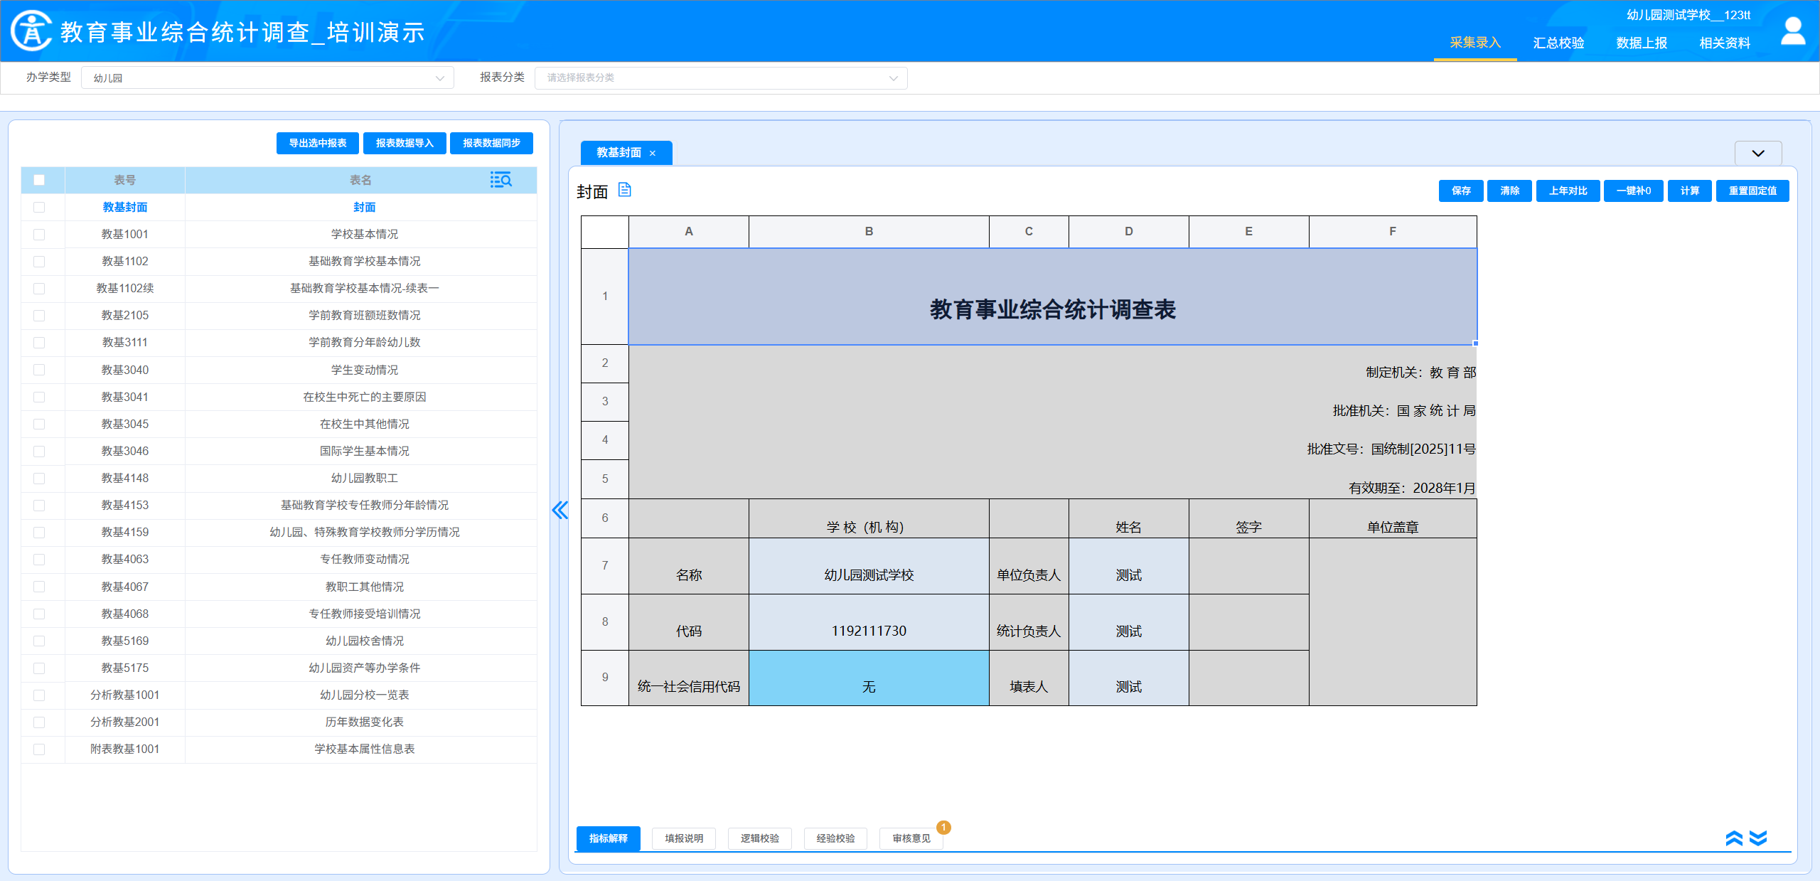
整体考虑
01
简单易用
不断优化调整系统界面和功能，方便各级用户，尤其是基础教育学校用户使用系统填报、校核数据。

Slide 5
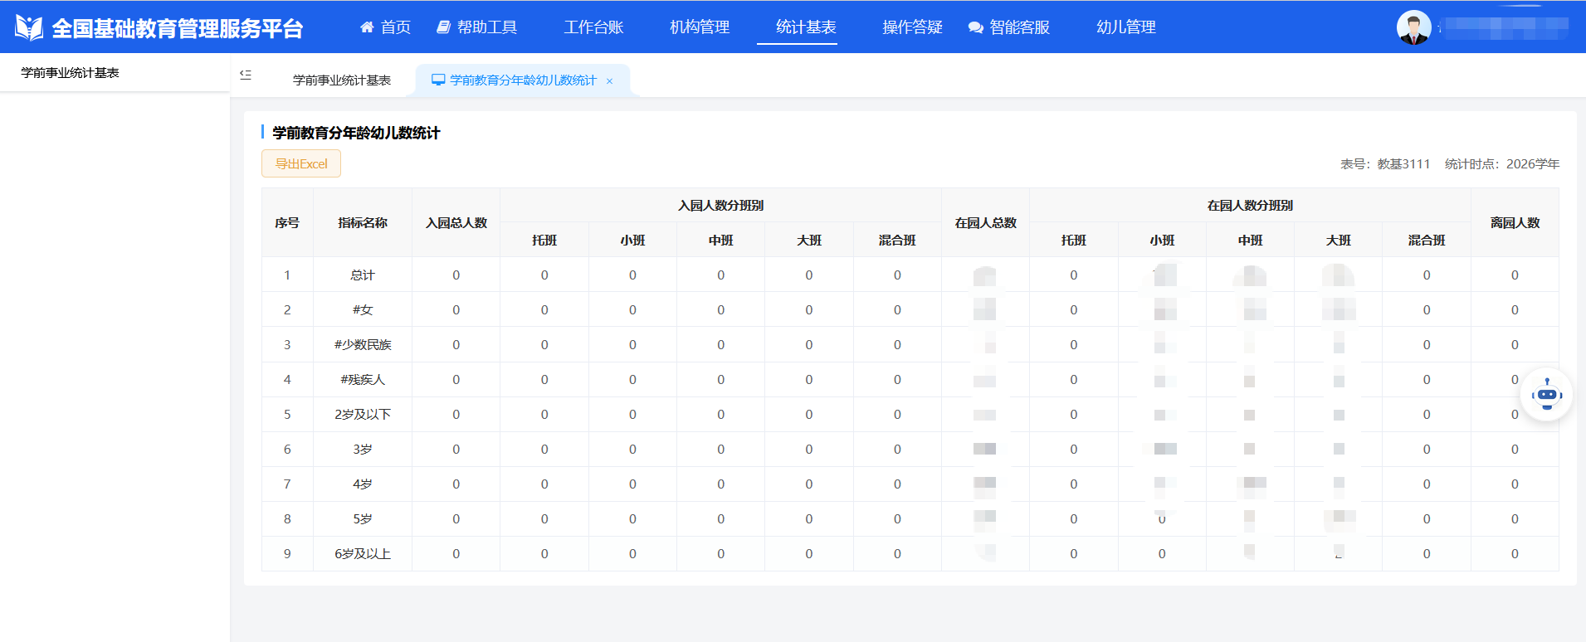
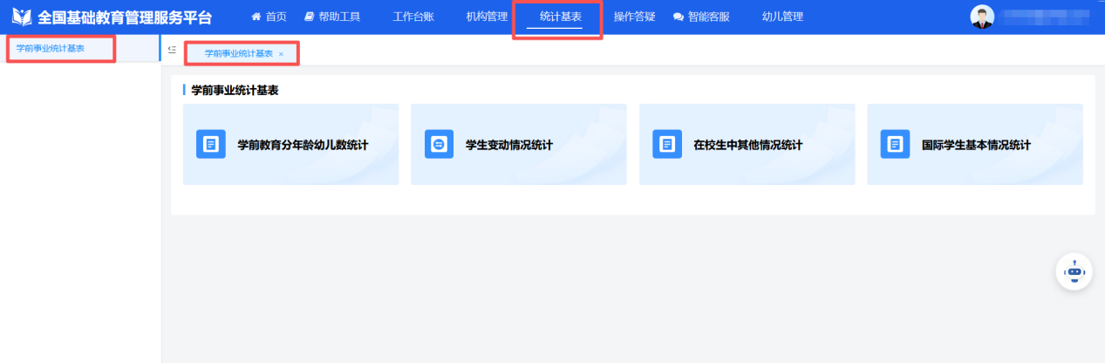
整体考虑
02
集成整合
落实统计督察整改要求，加强统计数据与行政记录、业务数据的对接

Slide 6
整体考虑
03
服务应用
通过信息化的手段持续提升统计数据服务质量和效率。

Slide 7

02 基本概念

Slide 8


用户体系-两类六级
系统管理用户唯一，其登录账号为管理部门、学校、办学点的机构标识码。系统管理用户可以创建、管理数据填报用户。数据填报用户访问项目权限、填报数据的权限、密码重置、是否启用等均由系统管理用户控制。
由系统管理用户创建，可创建多个数据填报用户，仅可访问业务系统管理用户允许的项目，并进行数据录入、校验、上报、汇总等操作。管理部门、学校、办学点各自创建的数据填报用户在项目中仅可填写各自单位的数据。
系统管理用户
数据填报用户
办学点
学校
区县
地市
省份
国家

Slide 9
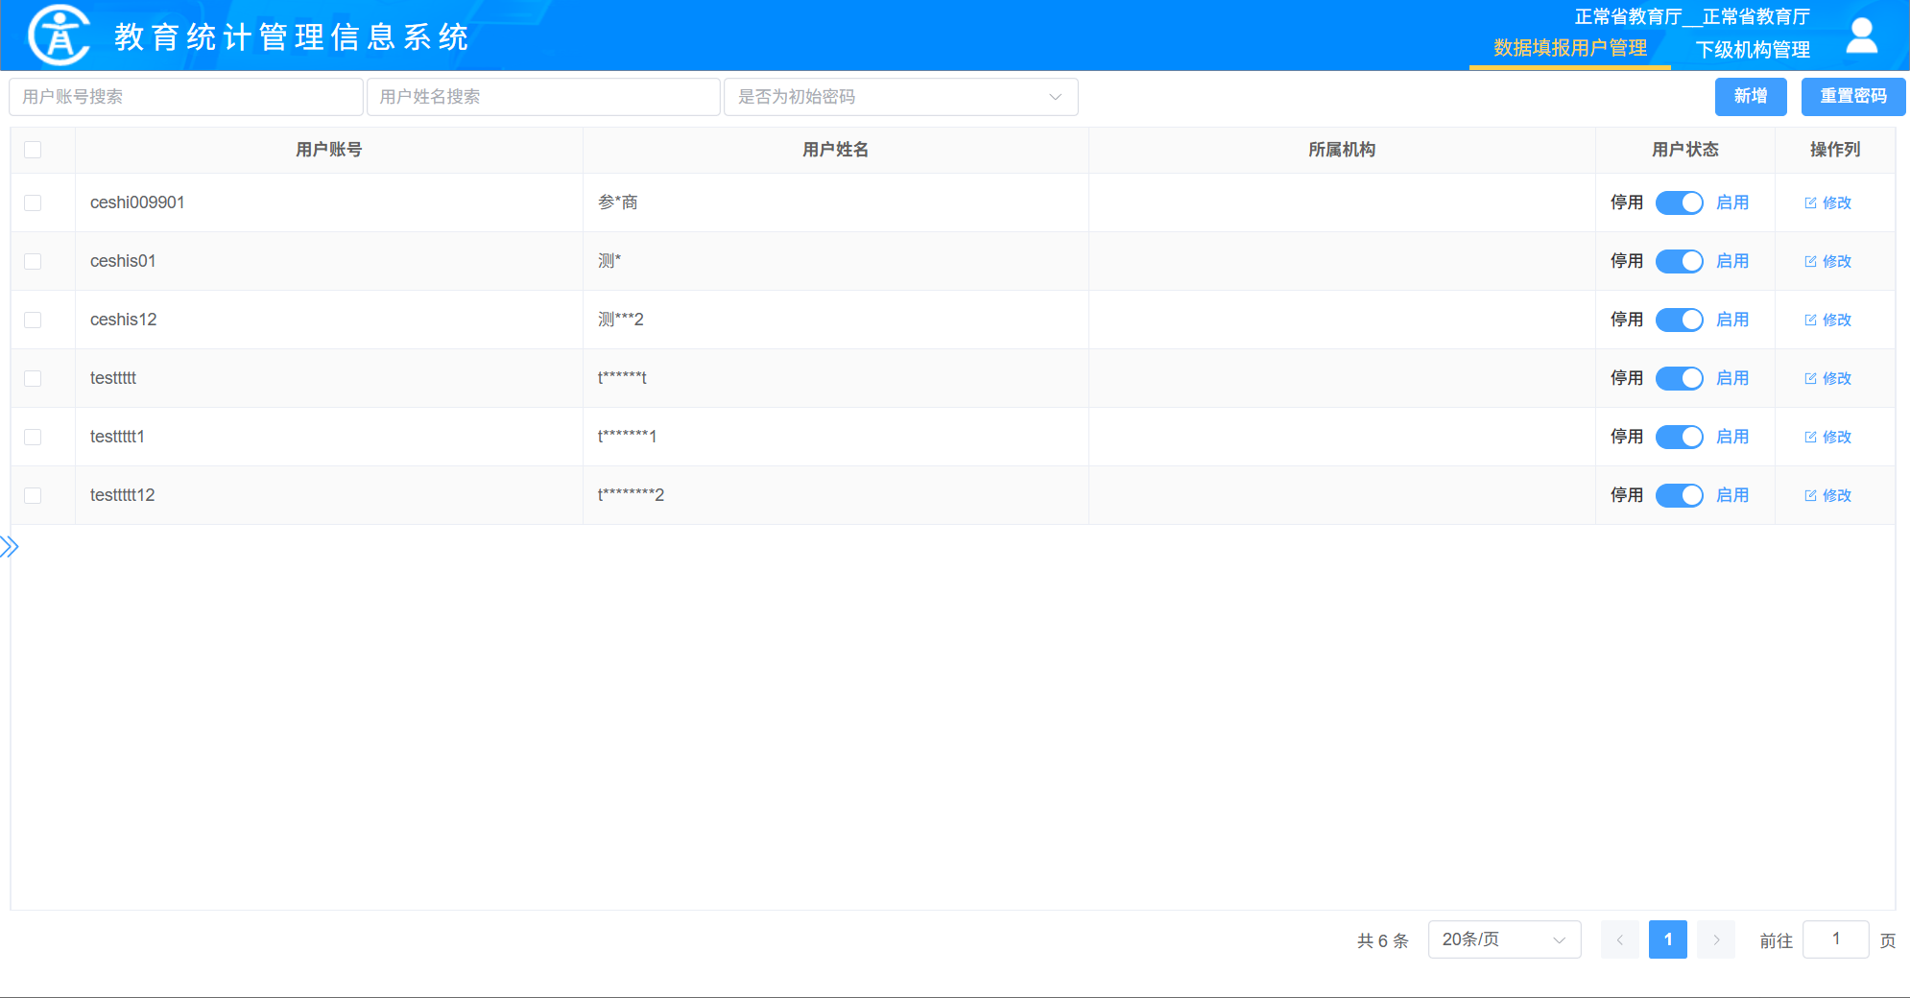
用户体系-数据填报用户

Slide 10
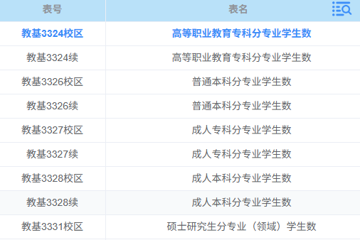
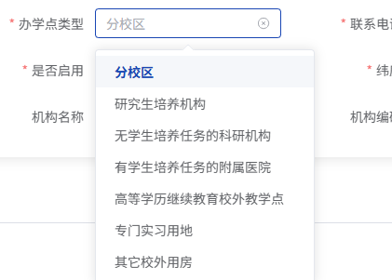
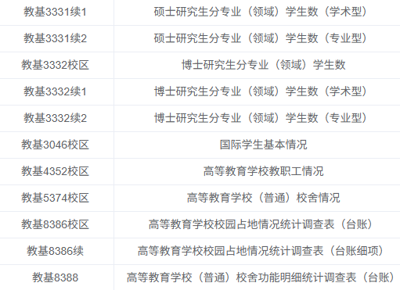
用户体系-办学点
办学点填报
统计系统中仅大学、学院、独立学院、高等专科学校、高等职业学校、职业本科需填报办学点数据。
办学点仅填报学生、教师相关报表。办学点数据需上报至学校。

Slide 11
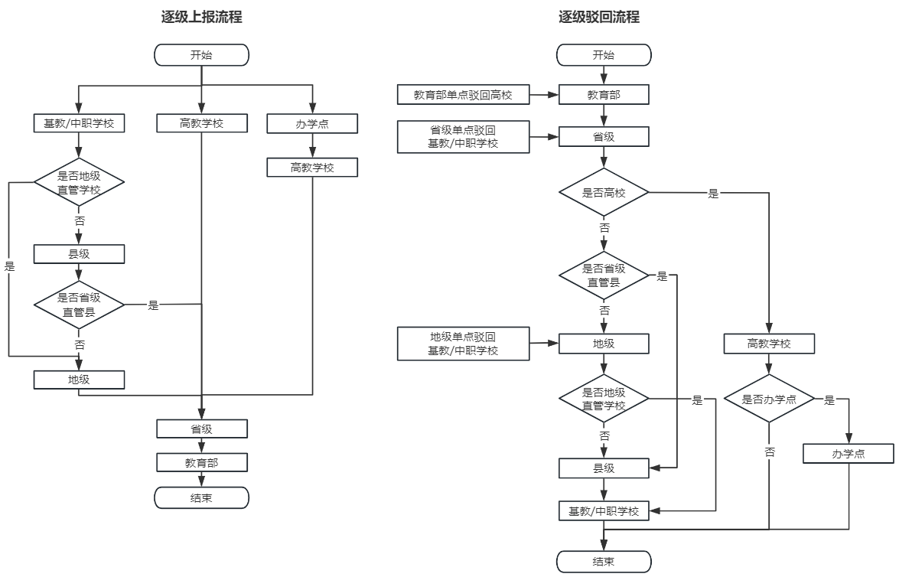
上报机制-逐级上报、驳回
逐级上报
统计系统中所有单位数据均使用
逐级上报、逐级驳回流程。
其中，国家级、省级、地级用户可对学校进行单点驳回，进行单点驳回时依旧遵循逐级驳回流程。

Slide 12
上报机制-两类状态
当前用户状态 | 下级数据状态 | 对应操作
未上报 | 未处理 | -
 | 待接收 | 接收、驳回、单点驳回
 | 已接收 | 驳回、单点驳回
 | 已驳回 | -
 | 待单点驳回 | 单点驳回
 | 已单点驳回 | -
已上报 | 已接收 | -
 | 待单点驳回 | -
上报驳回 | 待接收 | 接收、驳回、单点驳回
 | 已接收 | 驳回、单点驳回
 | 已驳回 | -
 | 待单点驳回 | 单点驳回
 | 已单点驳回 | -

Slide 13
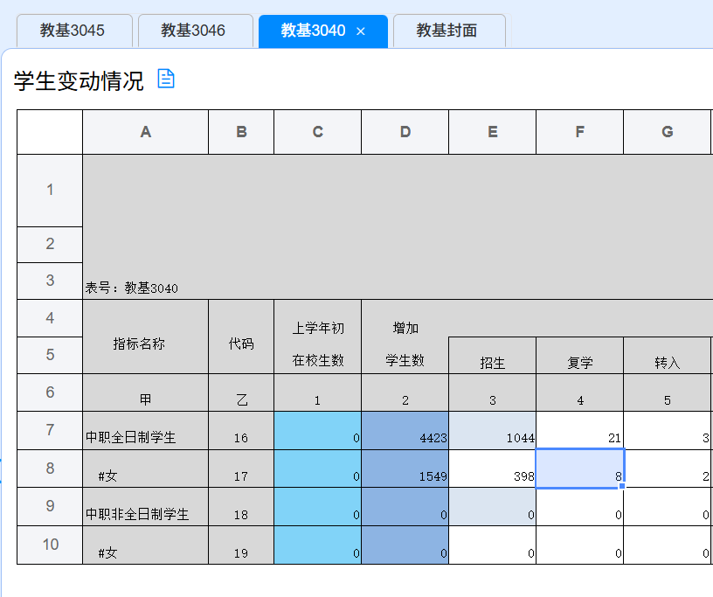
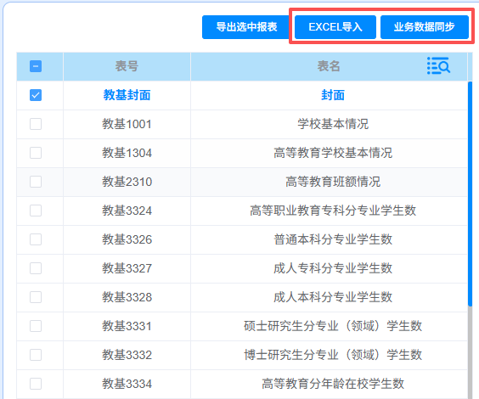
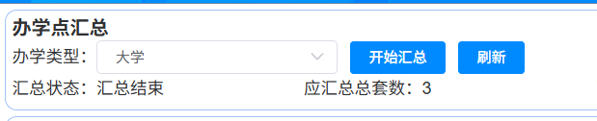
录入方式
直接填报
直接在系统中手动录入
台账汇总
基于统计台账汇总生成
办学点汇总
根据办学点数据汇总生成
业务系统同步
从其他业务系统同步
EXCEL导入
导入EXCEL模板数据

Slide 14
录入方式-统计台账
教基3221续1
中等职业教育分专业学生数
教基3324续
高等职业教育专科分专业学生数
教基3225续
高等职业教育本科分专业学生数
教基3326续
普通本科分专业学生数
教基3327续
成人专科分专业学生数
教基3328续
成人本科分专业学生数
教基3329续
网络（开放）教育专科分专业学生数
教基3330续
网络（开放）教育本科分专业学生数
教基3331续1
硕士研究生分专业（领域）学生数（学术型）
教基3331续2
硕士研究生分专业（领域）学生数（专业型）

Slide 15
录入方式-统计台账
教基3332续1
博士研究生分专业（领域）学生数（学术型）
教基3332续2
博士研究生分专业（领域）学生数（专业型）
教基3393续1
中外合作办学机构及项目基本情况
教基3393续2
中外合作办学机构及项目基本情况
教基8386续
高等教育学校校园占地情况统计调查表
教基8387
高等教育学校（职业、成人）校舍功能明细统计调查表
教基8388
高等教育学校（普通）校舍功能明细统计调查表
教基8389
对外开展培训明细统计调查表

Slide 16
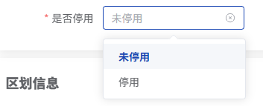
录入方式-停用学校
停用学校
不填报数据，但参与校数汇总。

Slide 17
03 工作流程

Slide 18
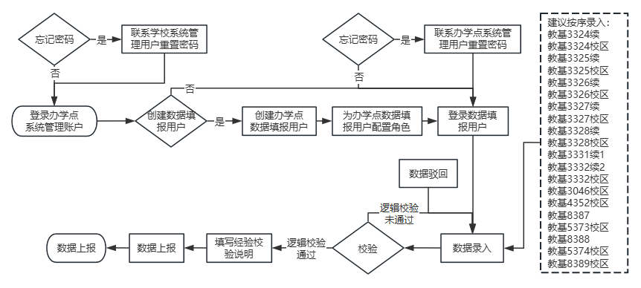
工作流程-办学点

Slide 19
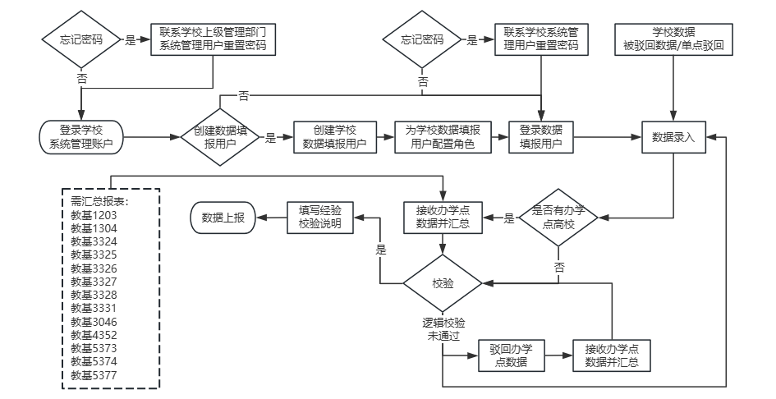
工作流程-学校

Slide 20
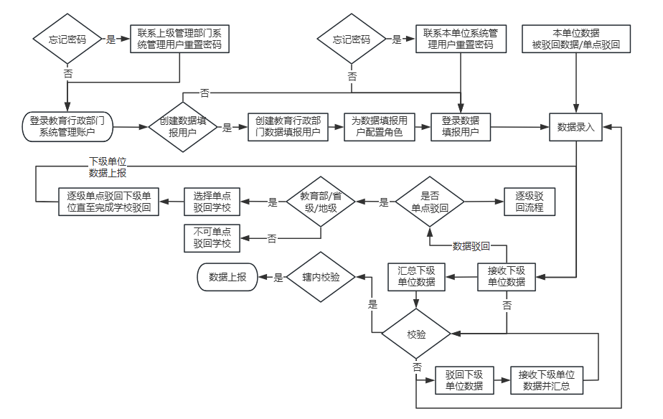
工作流程-教育行政部门

Slide 21
04 系统使用

Slide 22
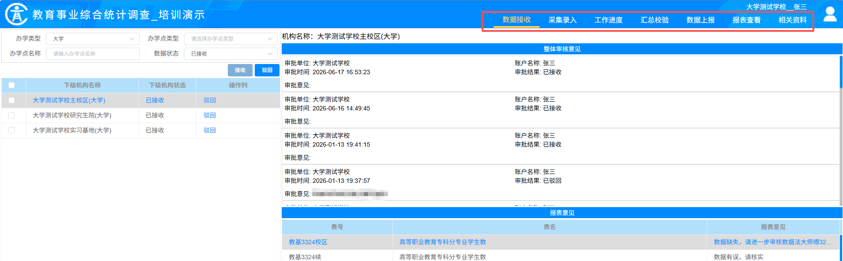
界面改版
界面元素样式更新，优化界面排版。

Slide 23
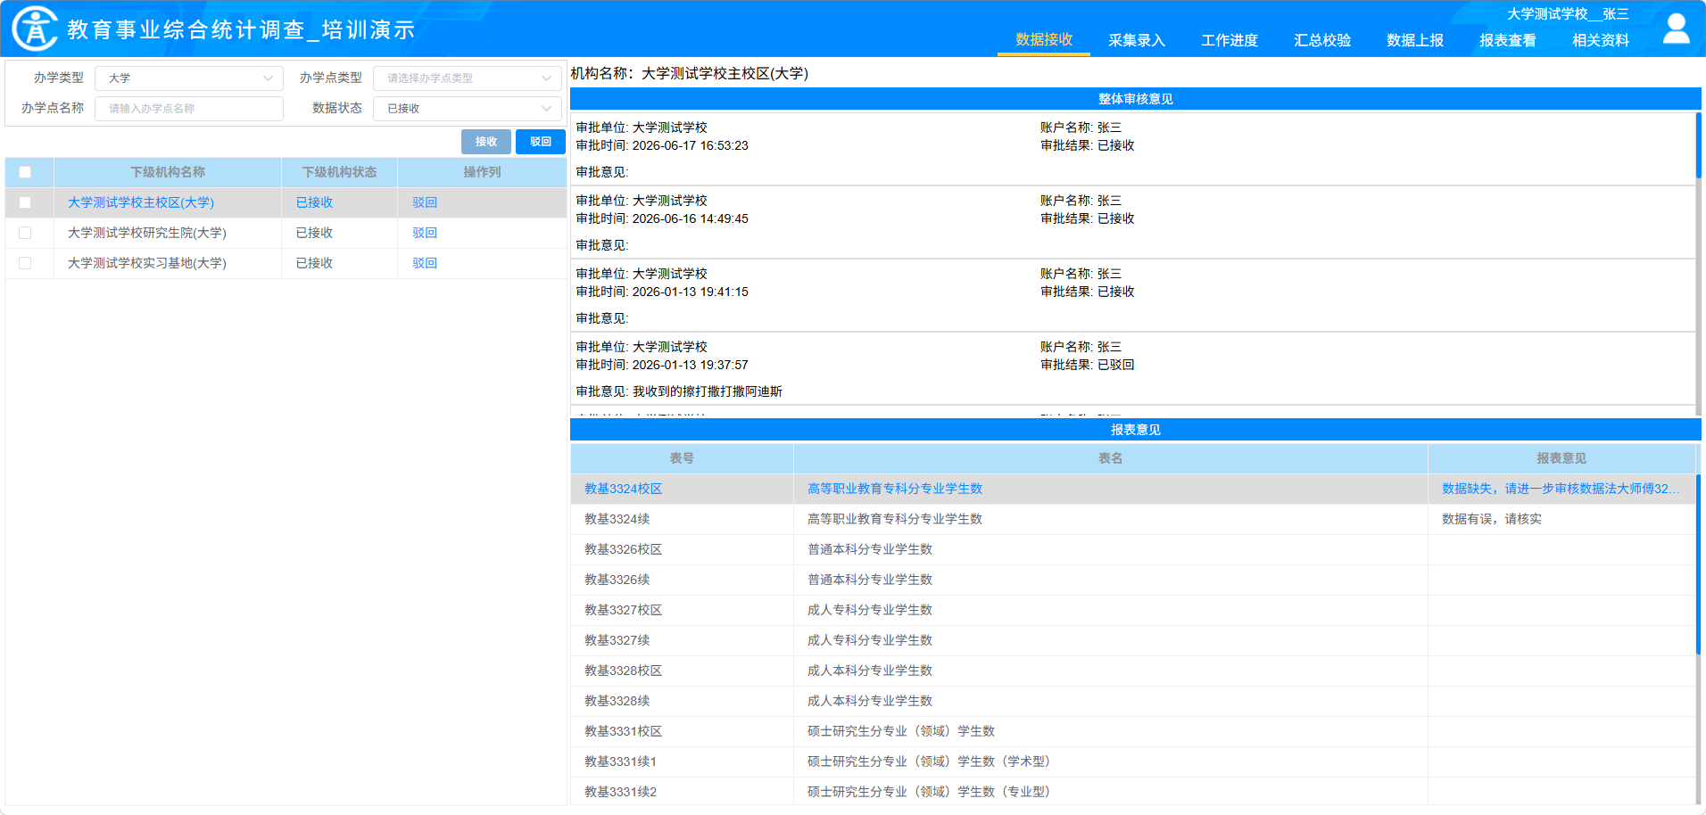
界面改版-数据接收

Slide 24
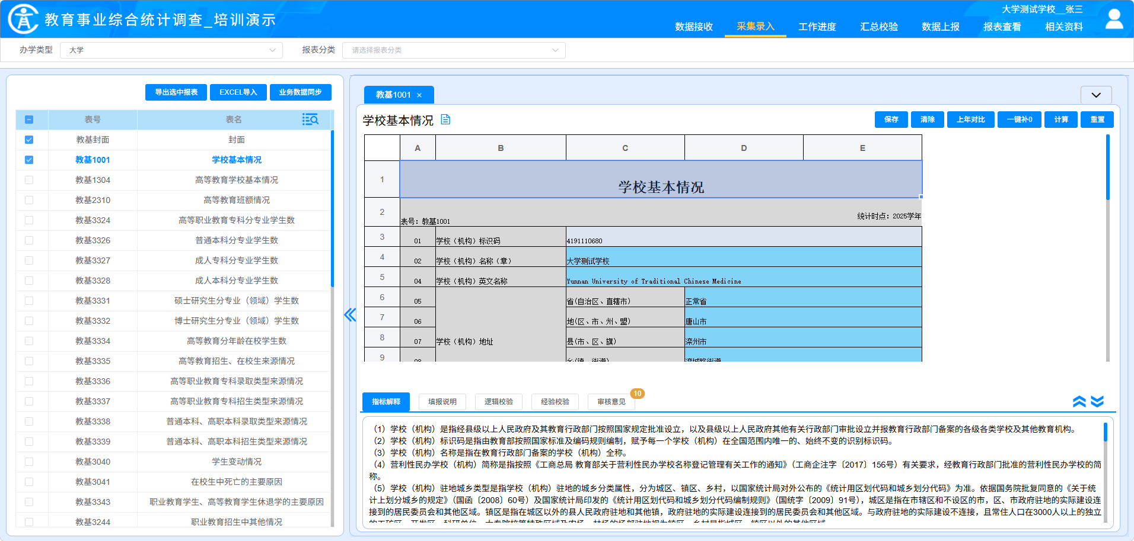
界面改版-采集录入

Slide 25
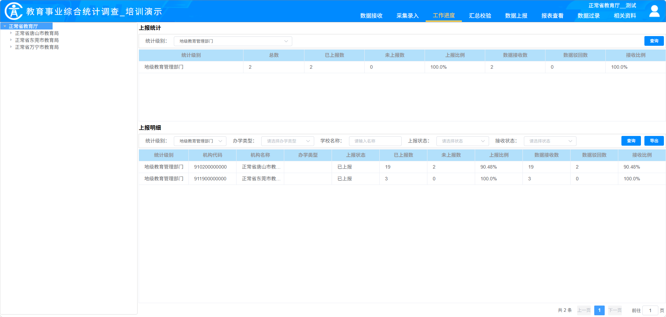
界面改版-工作进度

Slide 26
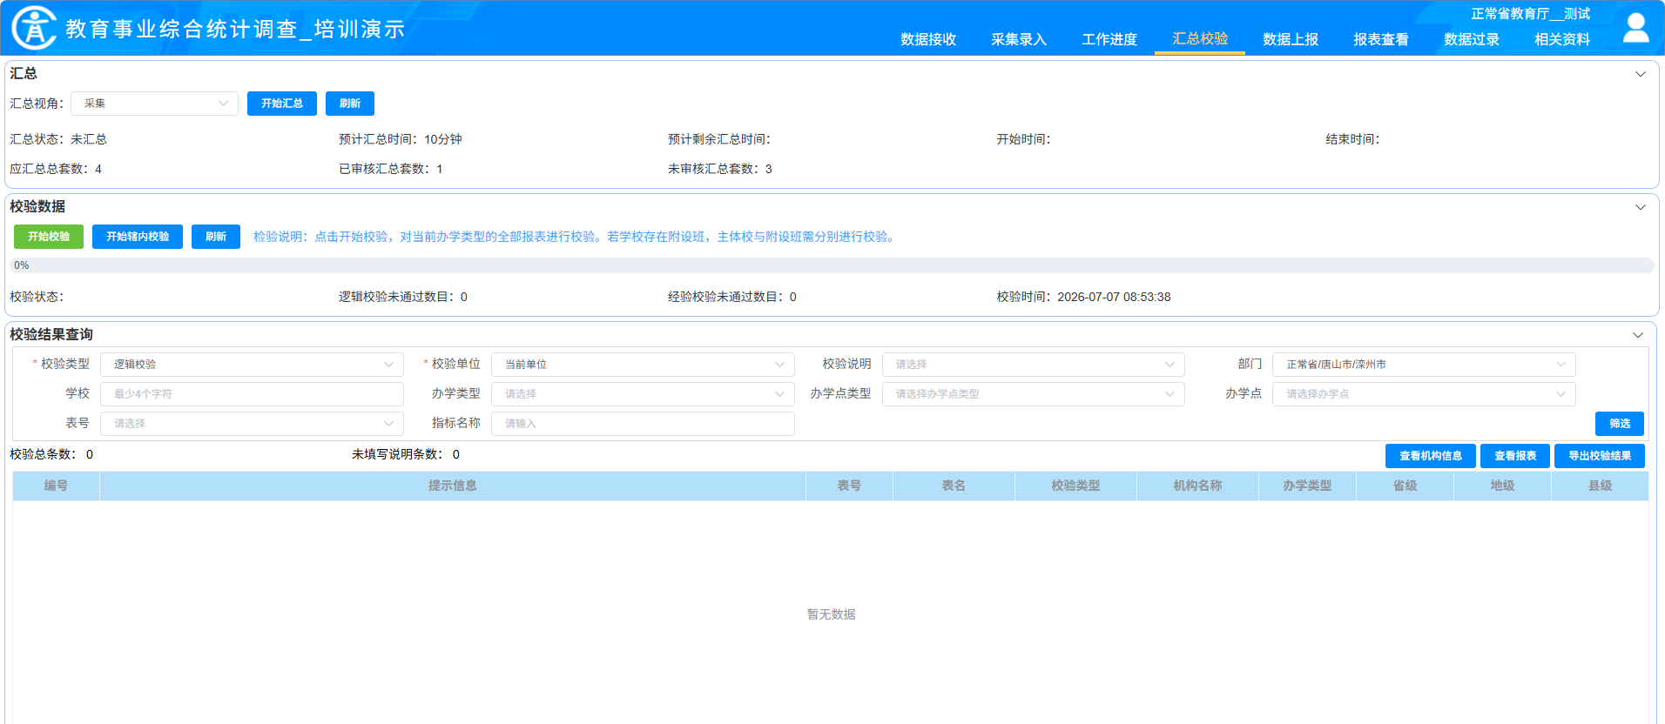
界面改版-校验汇总

Slide 27
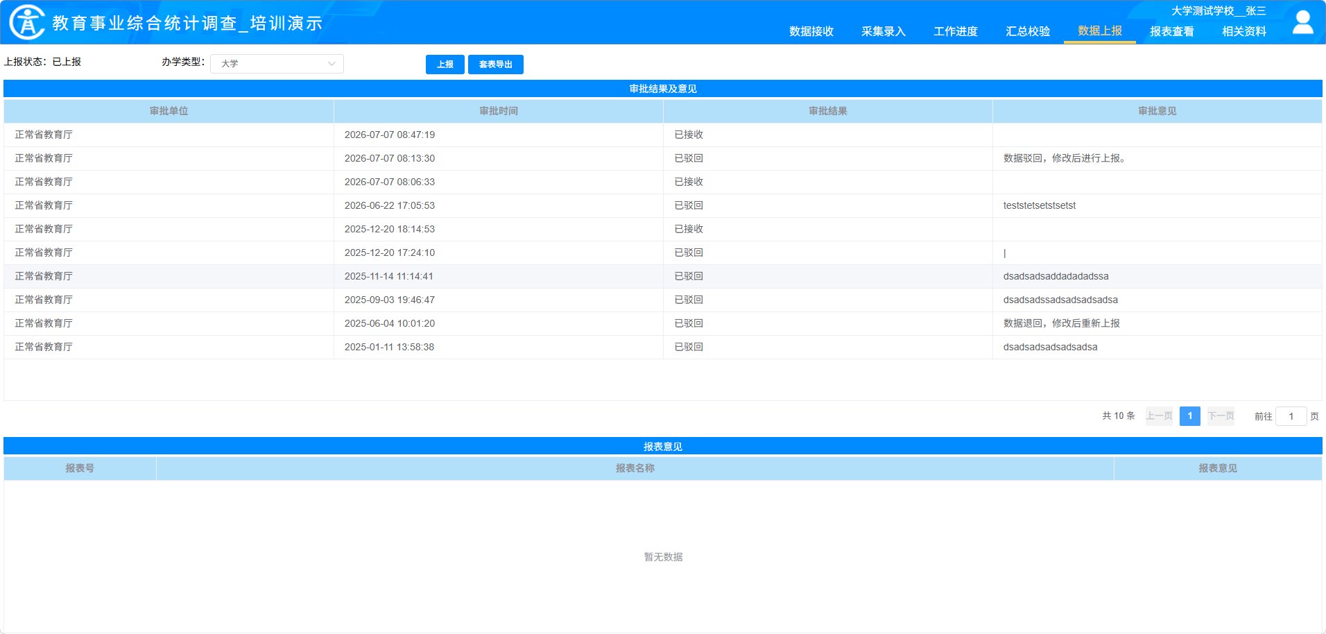
界面改版-数据上报

Slide 28
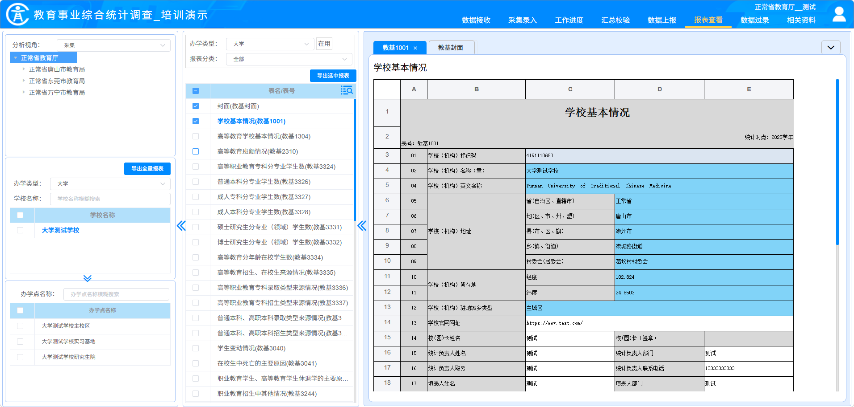
界面改版-报表查看

Slide 29
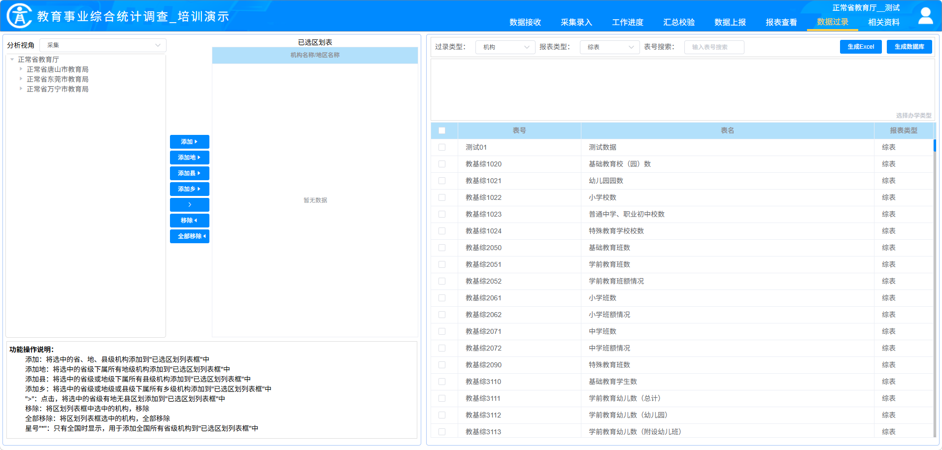
界面改版-过录导出

Slide 30
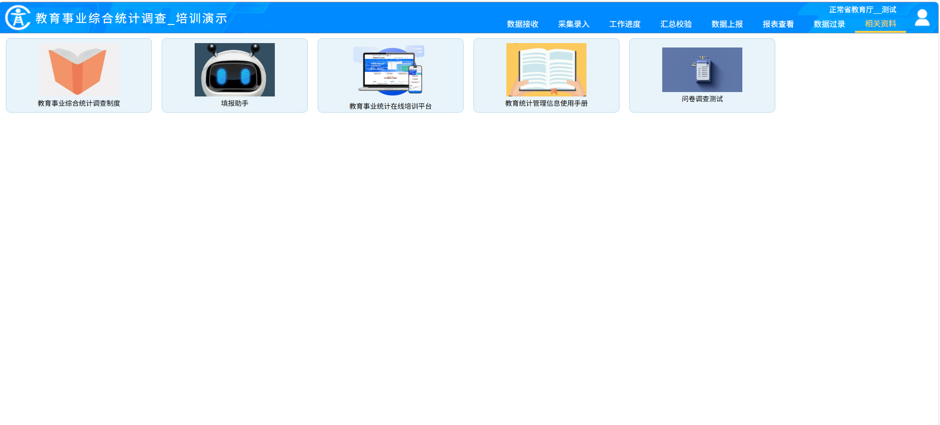
界面改版-相关资料

Slide 31
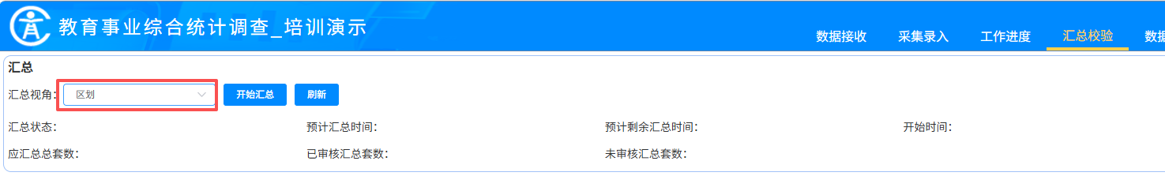
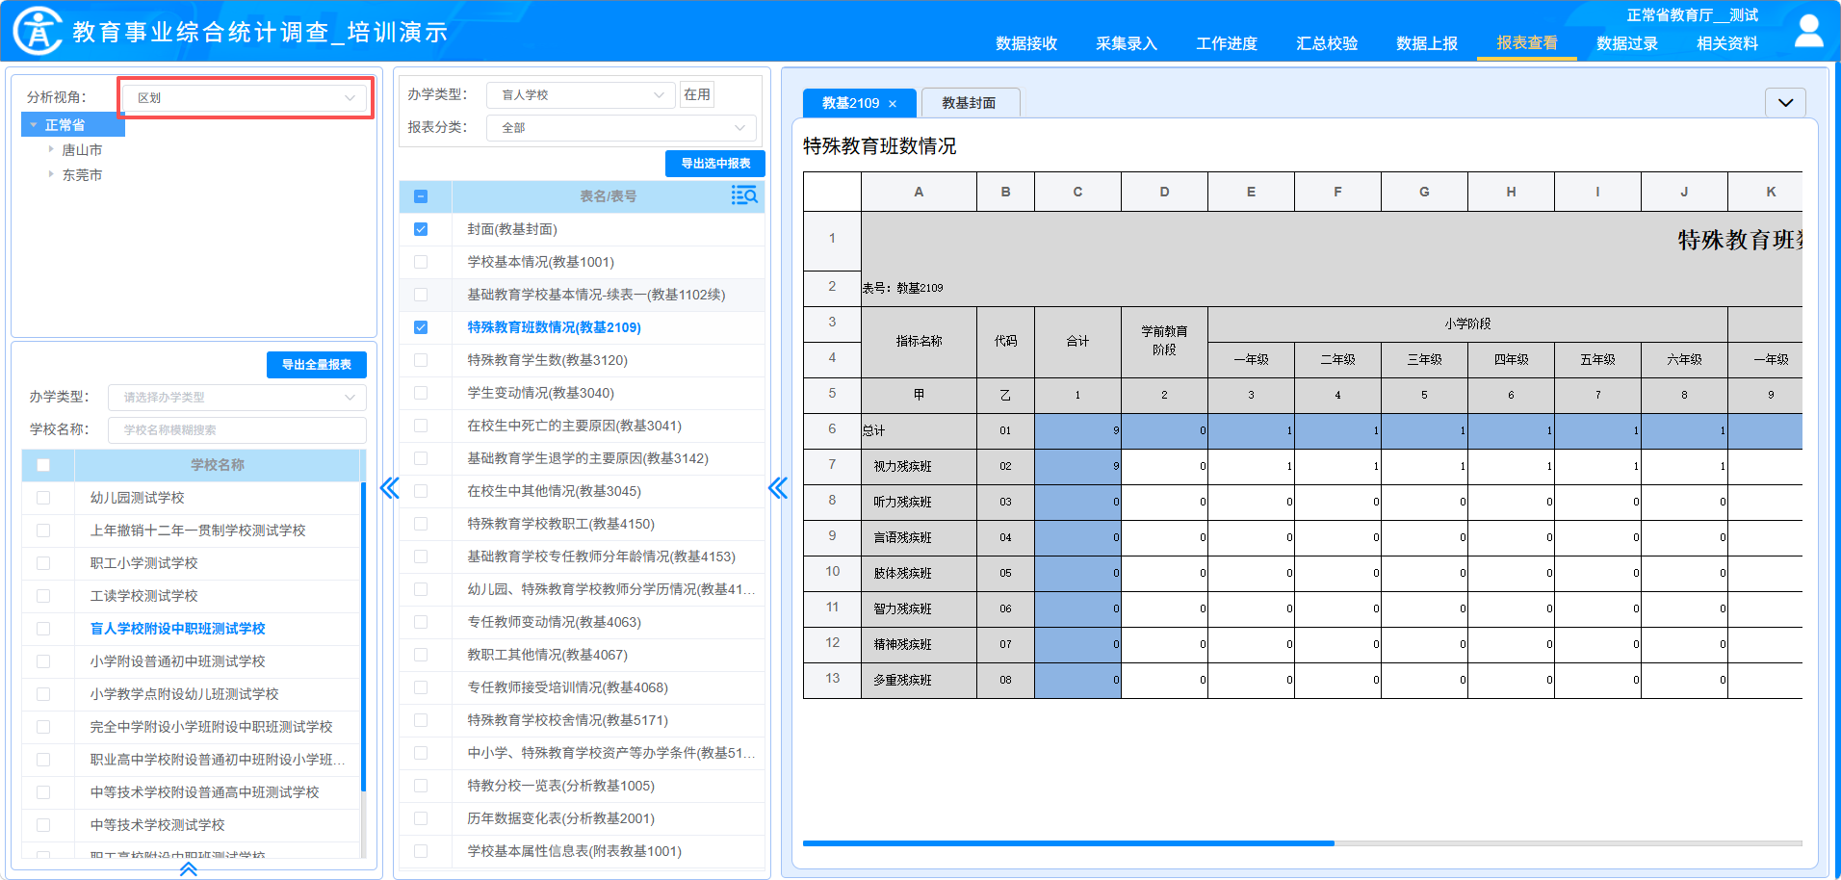
功能优化-按区划汇总
在“汇总校验”界面，可以使用“区划”视角进行数据汇总。

Slide 32
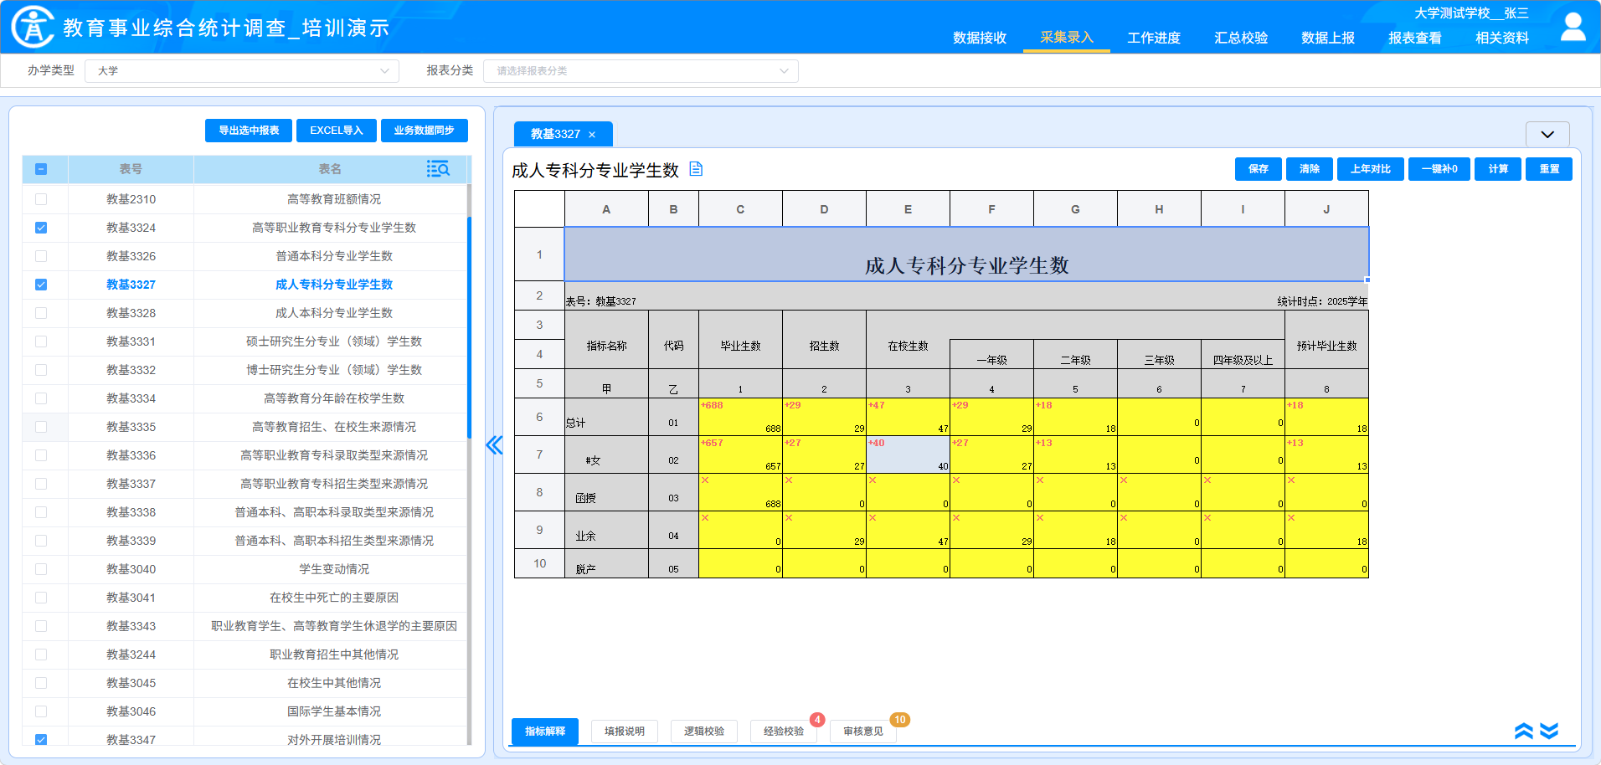
功能优化-上年数据对比
用户进行数据录入时，可使用上年对比功能。

Slide 33
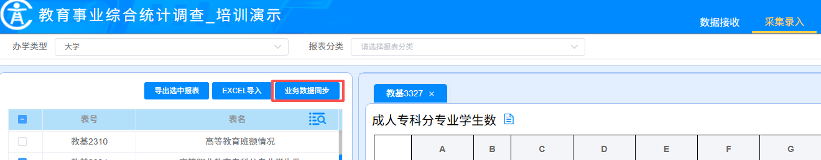
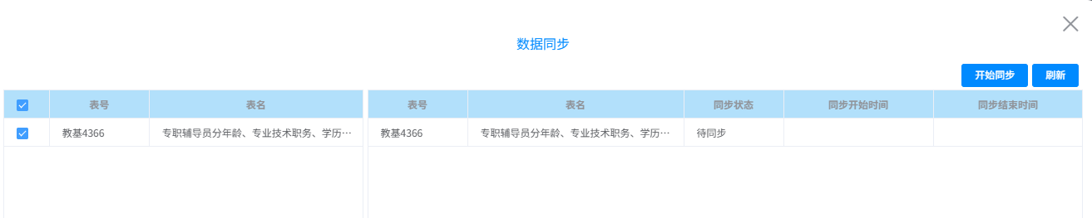
功能优化-业务数据同步
在“采集录入”界面可以使用“业务数据同步”功能将其他业务系统数据同步至报表。

Slide 34
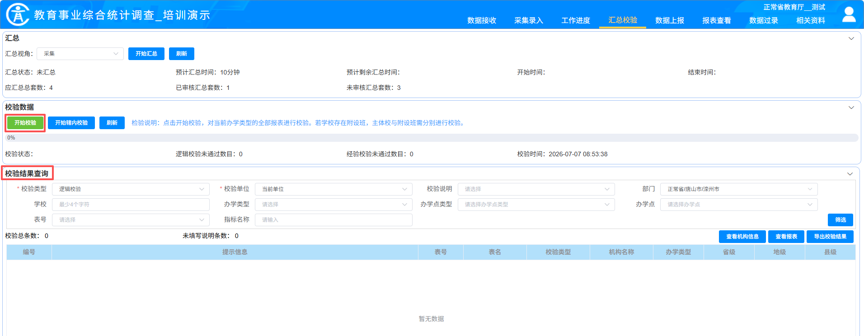
功能优化-数据规范性核查
执行校验过程中，增加对机构校验、审核、时间等状态的核查。

Slide 35
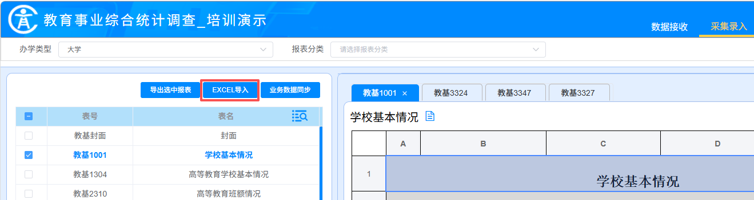
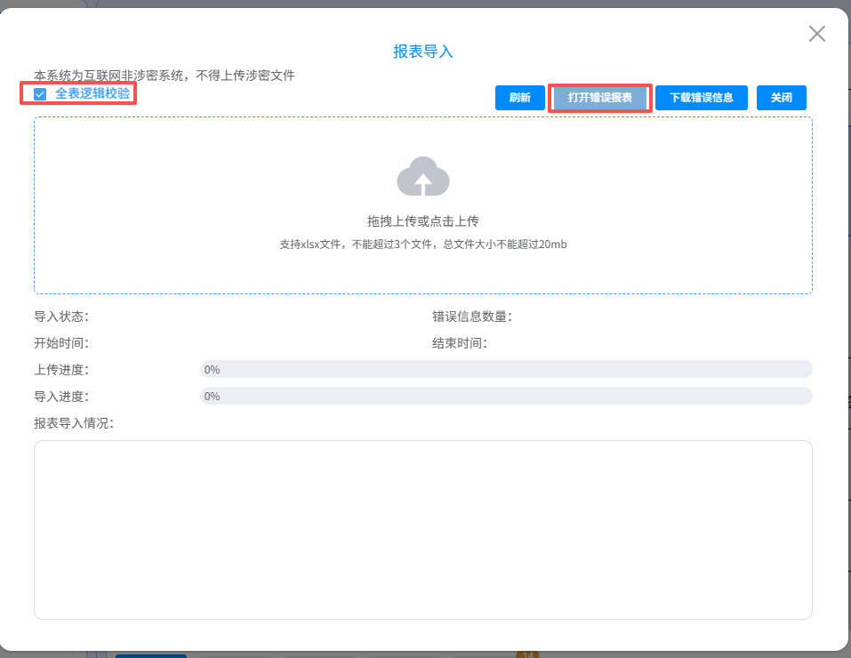
功能优化-报表动态校验
用户进行报表EXCEL导入时，可以进行全表数据校验。

Slide 36
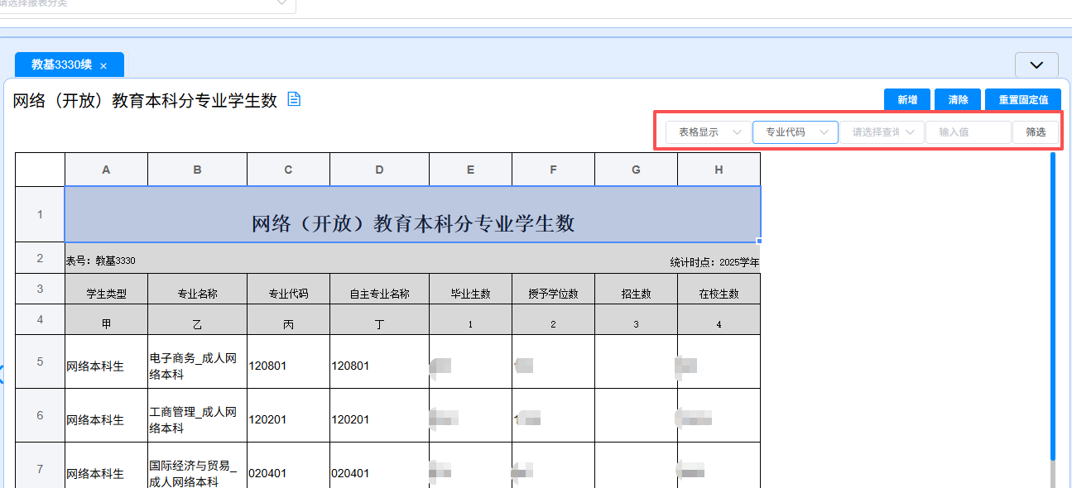
功能优化-浮动行表筛选
在“报表查看”界面查看浮动行表数据时，可以设置筛选条件进行筛选查看

Slide 37
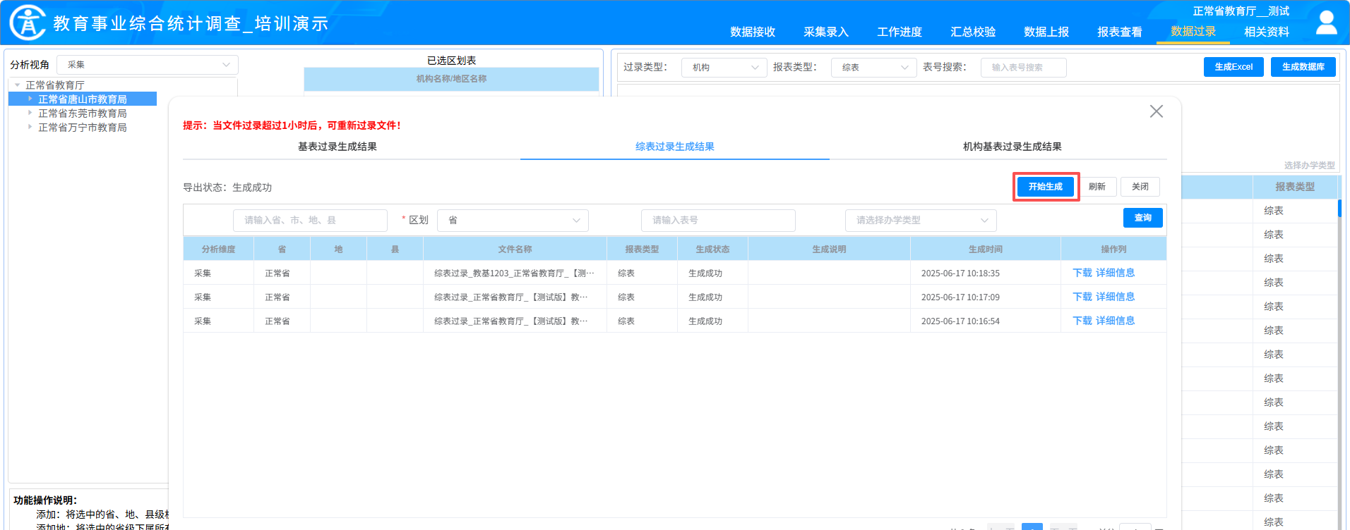
功能优化-过录导出
对于导出过程中卡死、超时等情况，在超过一定时间后可以重新进行导出。

Slide 38
谢谢！

